Slide 1




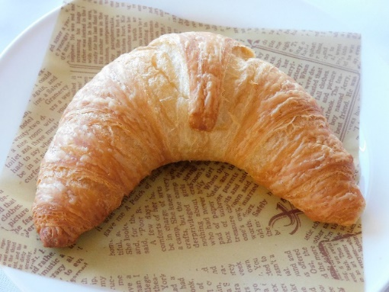
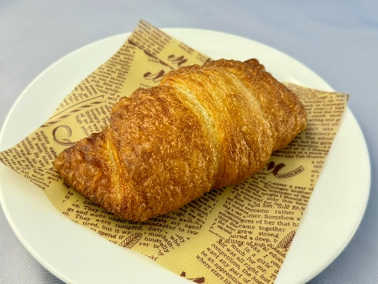
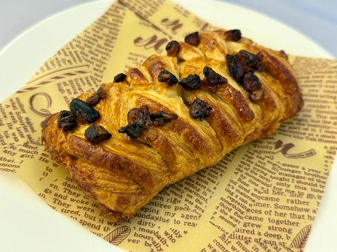
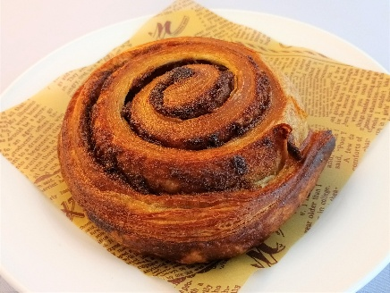
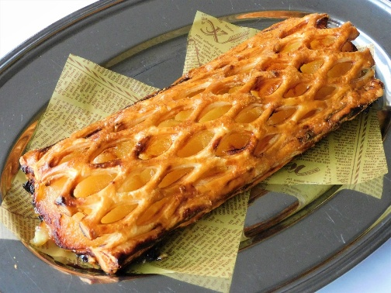
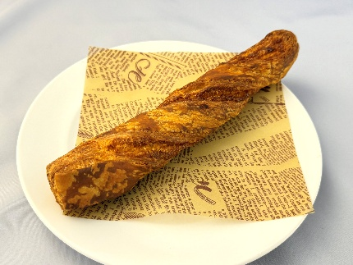
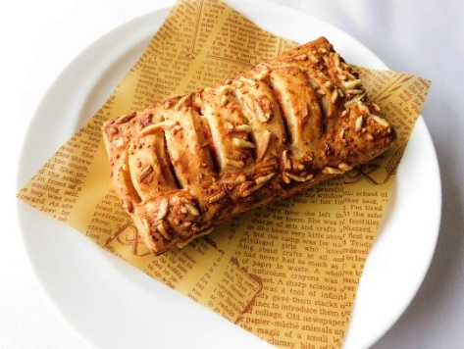
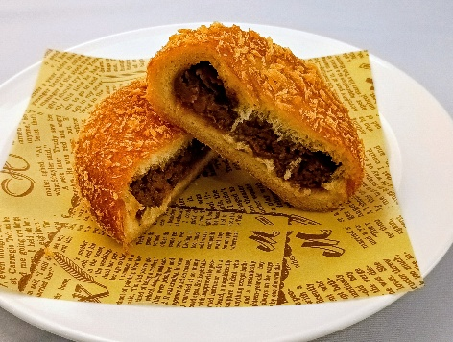
お持ち帰りできます！
お土産用
お渡しはお帰りに併せてご用意します 1Fフロントにてお受け取り下さい
アップルクラウン
アップルクラウン
王冠型のデニッシュに
アップルペーストを乗せました
バターギッフェリ
バター香る程よい甘さ
栗あんギッフェリ
栗あんをバター100%のデニッシュ生地で包んだ
和テイストのクロワッサン
メープルピーカン
メープルシロップが香りたつ生地に
ピーカンナッツのトッピング
シナモンデニッシュ
サクサクとした甘いデニッシュに
ふんわり香るシナモンがたっぷり
アップルクラウン
王冠型のデニッシュに
アップルペーストを乗せました
295円
395円
410円
330円
ツイストカヤ
カヤとは、ココナッツミルクやハーブ等を原料として
作られる、シンガポールの代表的なジャムです
アップルパイ（1本）
ボリューム満点のアップルパイ1本です
ご家族や大切な方へのお土産におすすめです
トマトチーズデニッシュ
トマトとチーズの相性抜群
カレーパン
お客様のご要望により復活
495円
330円
400円
2,200円
13：30までにご注文下さい
1個からでもお伺い致します ご注文はレストランスタッフにお申しつけ下さい
13：30受付終了となります
価格は全て税込み表記となります

